Slide 1
স্বাগতম

Slide 2
নামঃরাহেলা বেগম
সহকারী শিক্ষক (কম্পিউটার)
বিদ্যালয়ের নামঃ মহিচাইল উচ্চ বিদ্যালয়
চান্দিনা,কুমিল্লা।

Slide 3
শ্রেনীঃ অষ্টম
বিষয়ঃ তথ্য ও যোগাযোগ প্রযুক্তি
অধ্যায়ঃ২য়
সময়ঃ ৪০ মিনিট
তারিখঃ ১৯-০৬-১৫ইং

Slide 4
শ্রেনীঃ অষ্টম
বিষয়ঃ তথ্য ও যোগাযোগ প্রযুক্তি
অধ্যায়ঃ২য়

Slide 5
নেটওয়ার্ক টপোলজি

Slide 6
শিখনফল
এই পাঠ শেষে শিক্ষার্থীরা –
১। টপোলজি কি বলতে পারবে।
২।টপোলজি সংগঠনের নামগুলো বলতে পারবে।
৩।বাস, রিং, স্টার ও মেস টপোলজি সম্পর্কে বর্ননা করতে পারবে।
৪।ট্রি টপোলজি বর্ননা করতে পারবে।

Slide 7
শ্রেনীঃ অষ্টম
বিষয়ঃ তথ্য ও যোগাযোগ প্রযুক্তি
অধ্যায়ঃ২য়

Slide 8
টপোলজি হচ্ছে নেটওয়ার্ক ভুক্ত কম্পিউটার সমূহের অবস্থাগত এবং সংযোগ বিন্যাসের কাঠামো।

Slide 9
বাস টপোলজি

Slide 10
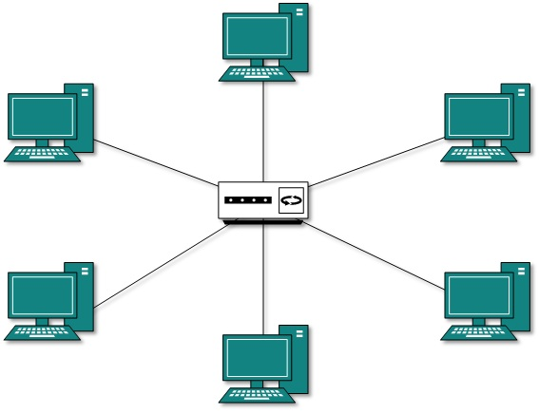
শ্রেনীঃ অষ্টম
বিষয়ঃ তথ্য ও যোগাযোগ প্রযুক্তি
অধ্যায়ঃ২য়
স্টার টপোলজি

Slide 11
জোড়ায় কাজ
বাস ও স্টার টপোলজির মধ্যে ২টি পার্থক্য লিখ?
সময়ঃ ৩ মিনিট

Slide 12
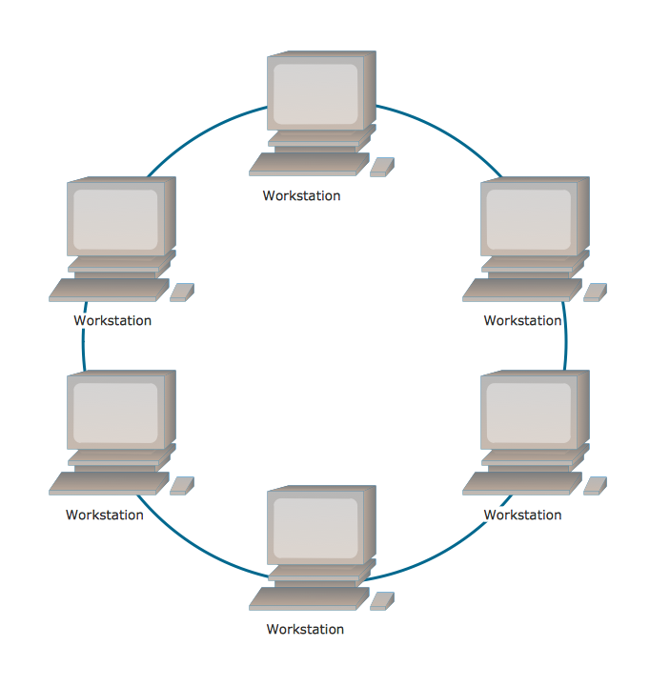
রিং টপোলজি

Slide 13
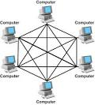
মেস টপোলজি

Slide 14
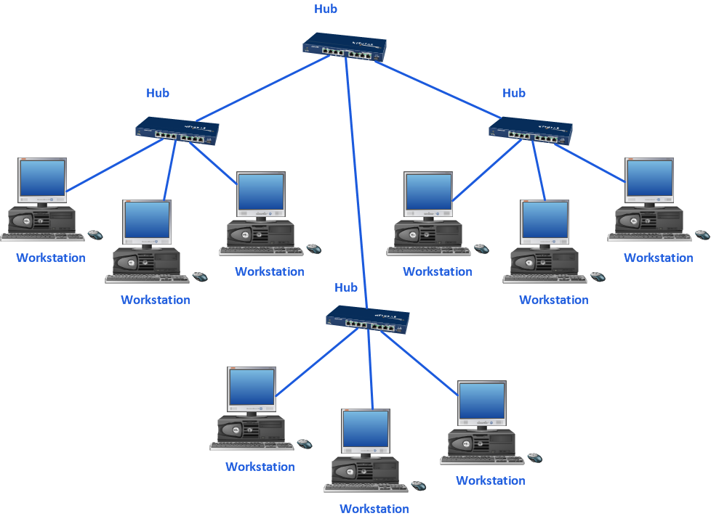
ট্রি টপোলজি

Slide 15
শ্রেনীঃ অষ্টম
বিষয়ঃ তথ্য ও যোগাযোগ প্রযুক্তি
অধ্যায়ঃ২য়
দলীয় কাজ
ট্রি টপোলজিটি ও স্টার টপোলজির মধ্যে সাদৃশ্য ও বৈসাদৃশ্য নির্নয় কর।
সময়ঃ ৫ মিনিট

Slide 16
মূল্যায়ন
১।টপোলজি কী ?
২।কেন্দীয় হাব কোন টপোলজিতে দেখা যায় ?
৩। কোন টপোলজিতে কম্পিউটারগুলো একাধিক পথে যুক্ত থাকে ?

Slide 17
তোমার বিদ্যালয়ে তুমি কোন টপোলজিটি উপযোগী বলে মনে কর এবং কেন?
শ্রেনীঃ অষ্টম
বিষয়ঃ তথ্য ও যোগাযোগ প্রযুক্তি
অধ্যায়ঃ২য়

Slide 18
ধন্যবাদ

